Slide 1
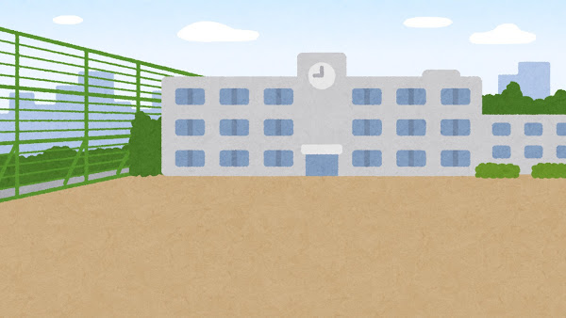
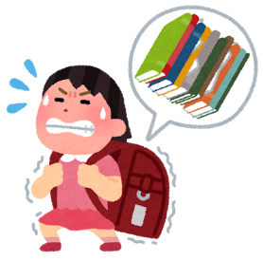


일본 사회와 관광
일본 학교에 대해서
21829492 일본어일본학과 김다연

Slide 2
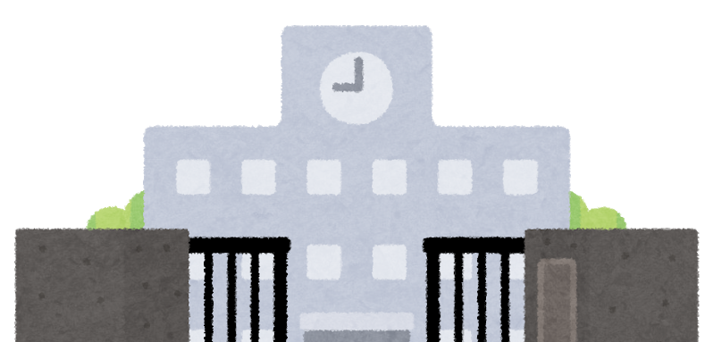
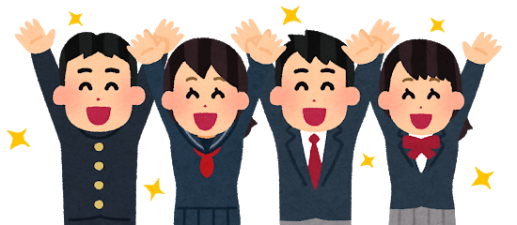
목차
일본 학교의 학기제 및 새학기 시작 시기
유치원~고등학교의 교복과 가방의 종류와 모습
일본 학교의 문화제
우리나라 중 고등학교와 크게 다른 점

Slide 3
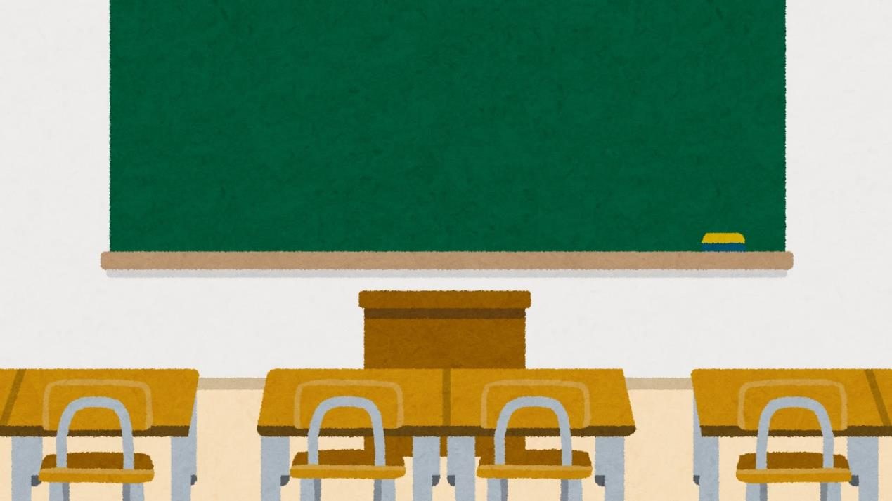
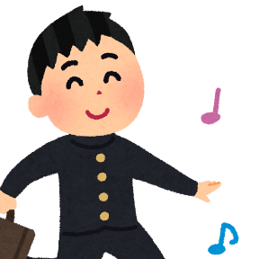
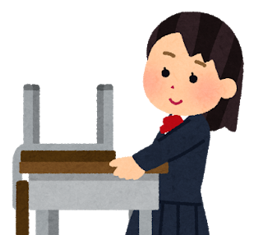
일본 학교의 학기제와 새학기의 시작 시기
일본은 모든 게 4월부터 시작되는 4월 학기제 (우리나라는 3월)
유치원 외 초등학교~고등학교는 주로 3학기 제도.
재학생들의 개학식 진행 후, 입학식 진행
(우리나라와 달리 개학식과 입학식 날이 다르다.)

Slide 4

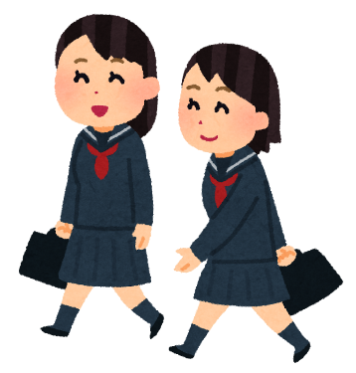
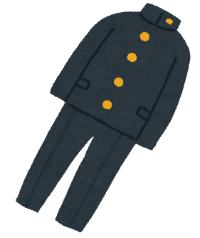
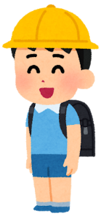
일본 학교의 교복의 종류와 모습
일본은 이르면 유치원 때부터 교복을 착용한다.
초등학교에 들어가게 되면 란도셀이라는 고가의 가방을 들고 다닌다.
중학교는 주로 가쿠란과 세라복, 블레이저. 고등학교는 주로 블레이저 교복을 착용한다.
일본은 수영 수업이 대부분 필수적이여서 학교 수영복도 있다.

Slide 5
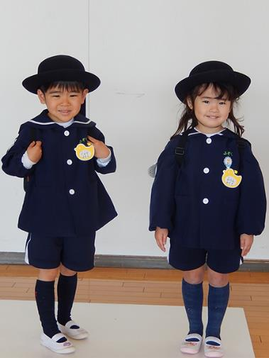
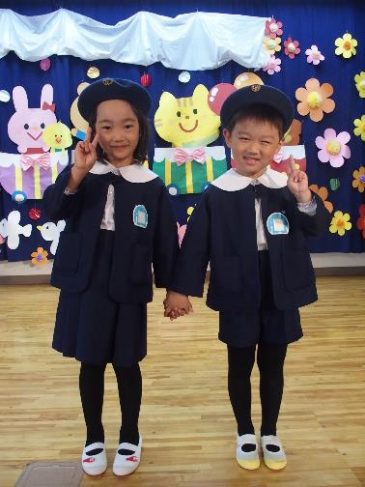
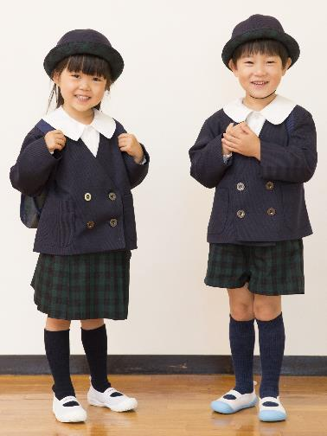
유치원생들의 교복
애니메이션 [짱구는 못말려] 에서 나오는 유치원생들의 노란 모자, 하늘색 상의의 교복보다 최근에는 유치원 교복도 중, 고등학교 교복처럼 차분하고 단정한 느낌으로 나오는 듯 하다,

Slide 6
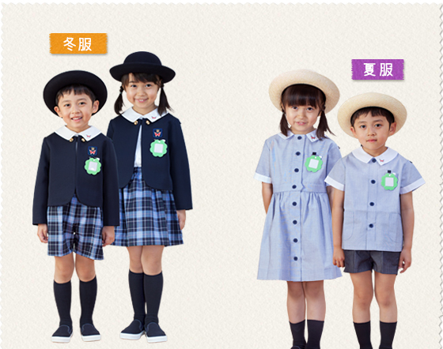
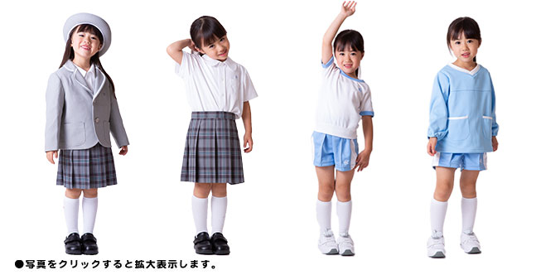
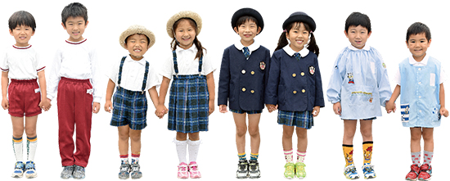
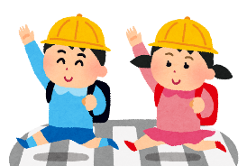
유치원생들의 교복 (종류가 정말 다양하다.)

Slide 7
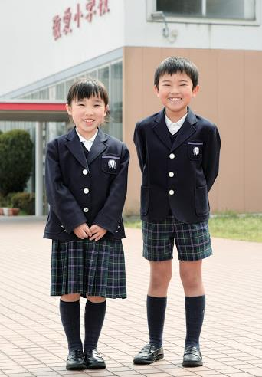
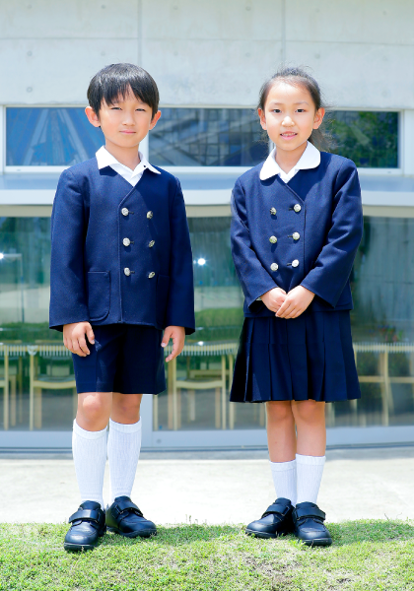
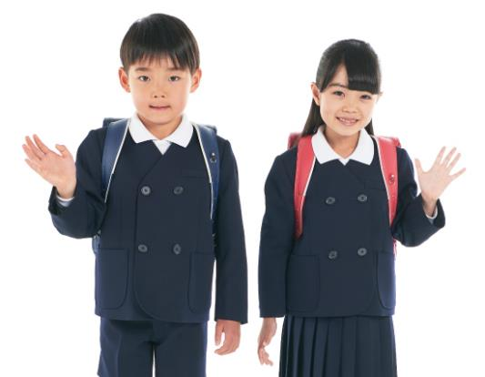
초등학생들의 교복

Slide 8
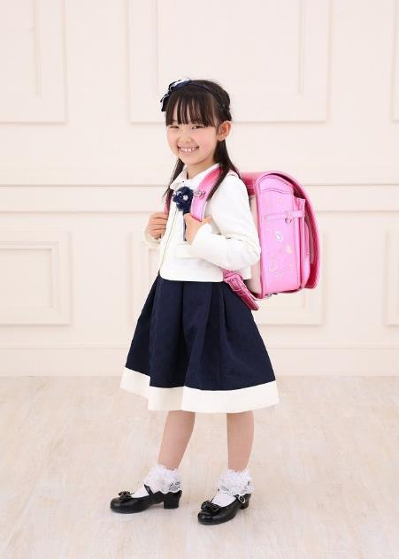

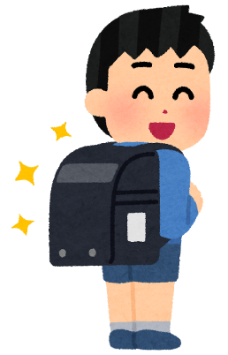


초등학생들의 가방 란도셀
대부분 5만~6만엔 정도로 판매되고 있는 고가의 가방. 때문에 대물림을 해주는 경우가 많다.

Slide 9
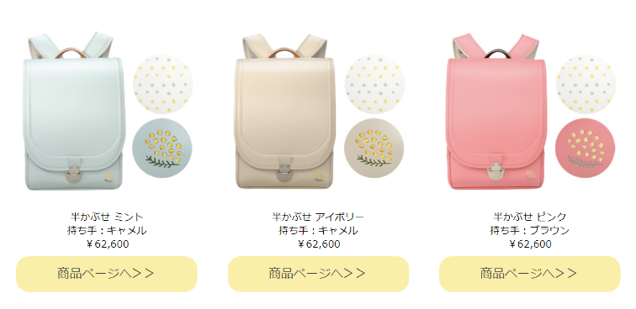
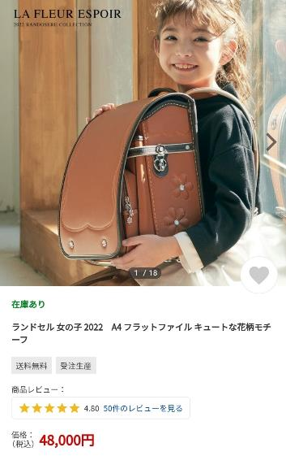

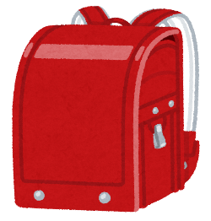
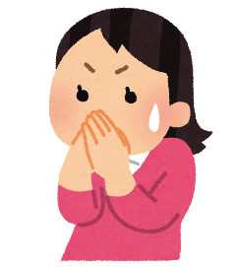

실제로 판매되고 있는 란도셀의 가격

Slide 10
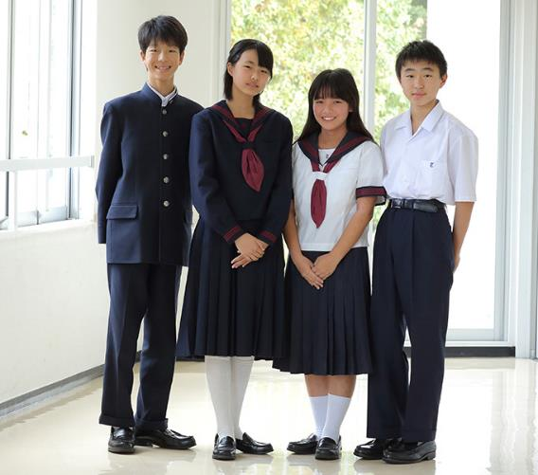
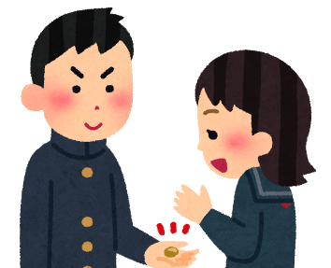
중학생들의 교복
주로 여학생은 세라복, 남학생은 가쿠란을 입는다. 학교에 따라 세라복과 가쿠란이 교복인 학교가 있는 반면, 우리나라와 비슷한 블레이저 교복을 입는 학교도 있다.
여학생의 세라복 같은 경우에는 지역에 따라 상의 카라의 형태와 디자인이 나뉘기도 한다.

Slide 11
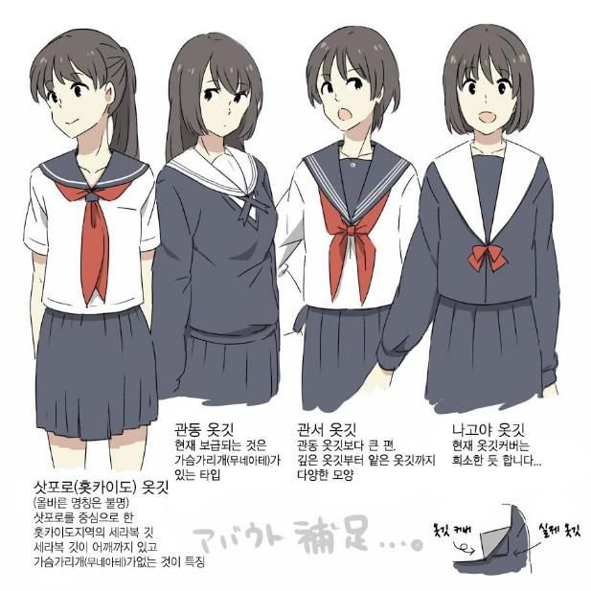
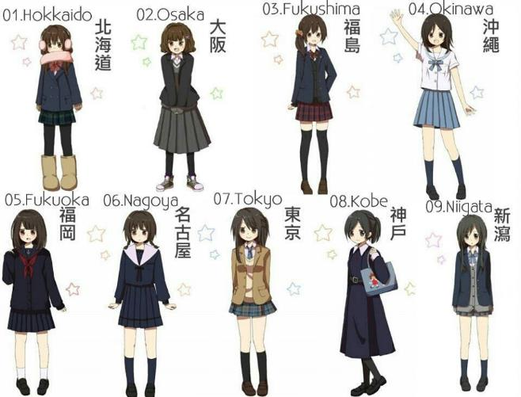
지역에 따른 교복(세라복)의 형태

Slide 12
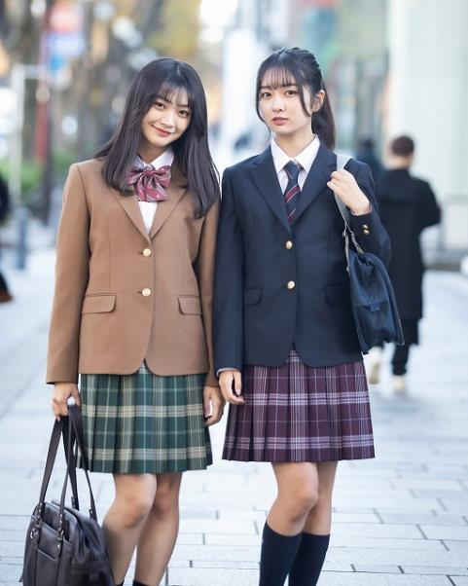
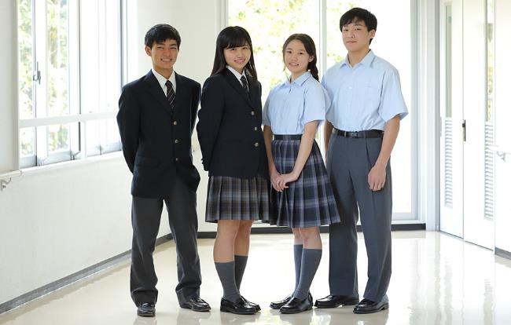


고등학생들의 교복
일본은 백팩을 주로 들고다니는 우리나라와 달리, 남녀 모두 스쿨백이라는 숄더백을 주로 들고다닌다. (최근엔 한류열풍으로 백팩을 들고다니는 학생들도 많이 생김.)

Slide 13

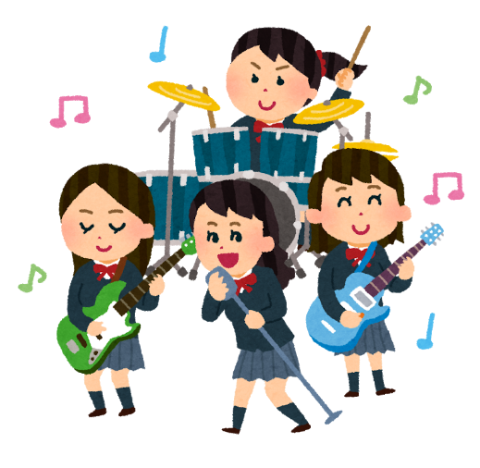
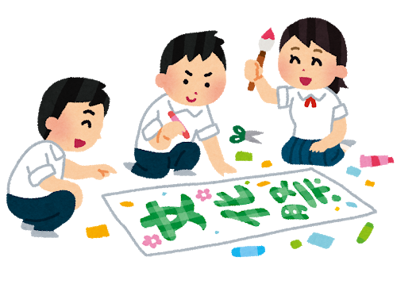
일본 학교의 문화제
일본은 우라나라와 달리 문화제(학교 축제)의 규모가 엄청나다. 외부인들의 출입도 상당한 편이고, 대부분의 학생들이 최소 한 달 전부터 준비를 하는 큰 규모의 행사이다.
학생들이 직접 음식을 만들어 팔기도 하고, 공연 및 연극 등도 준비되어있다.

Slide 14

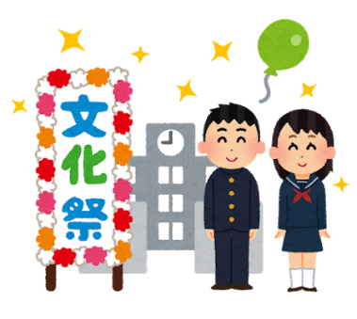
실제 일본 학교 문화제 영상

Slide 15
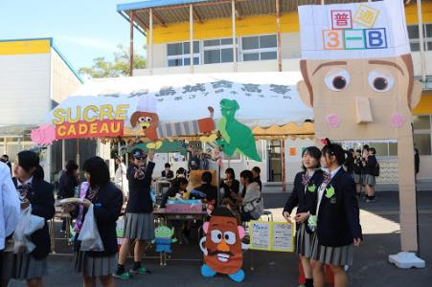
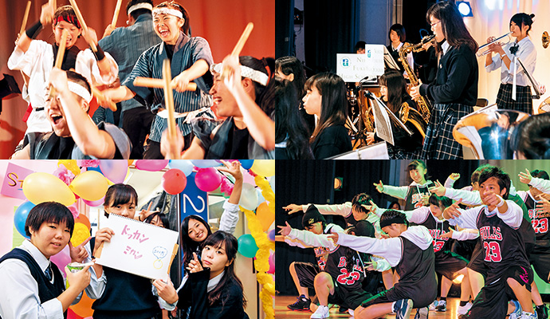
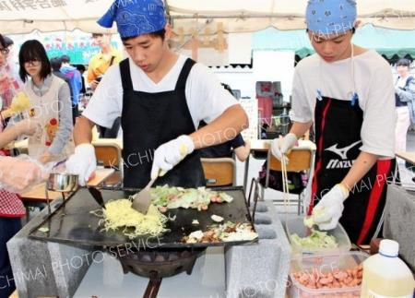
일본 학교 문화제 풍경

Slide 16

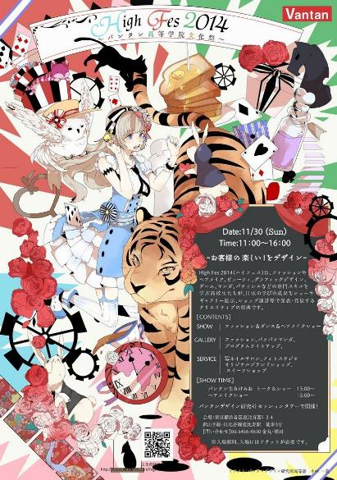

일본 학교 문화제 홍보 포스터

Slide 17
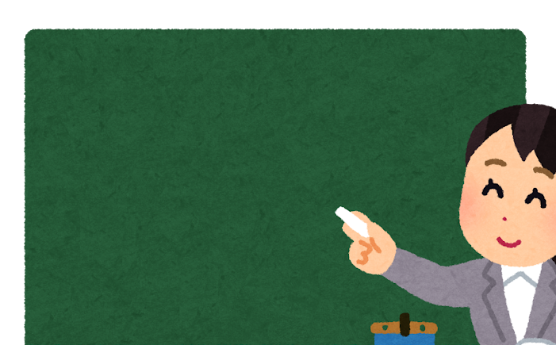
우리나라 중 고등학교와 크게 다른 점
우리나라와 달리 야간자율학습이 존재하지 않는다. 일본 학교는 오후 4시면 정규수업이 끝이나고, 이후 시간은 귀가를 하거나 동아리 활동을 한다.
일본 학교는 동아리 활동이 매우 활발하게 이루어진다. 동아리 활동을 통해 학생들이 넓게는 전국권 대회에까지 참여가 가능하다.
고등학교를 가기 전에 고교 수험을 치르게 된다. 가고자 하는 학교에 합격하지 못할 경우, 입학이 불가능하다.
일본 학교에서는 가정실습을 중요시 생각한다.
(우리나라와 달리 가정실습이 매우 본격적이다.)
학교마다 수영 수업이 있는 경우가 대부분이다.
(수업이 있을 경우, 교복처럼 학교 수영복도 따로 있다.)

Slide 18
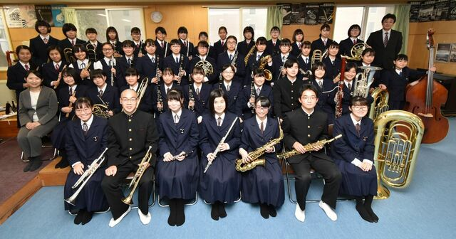
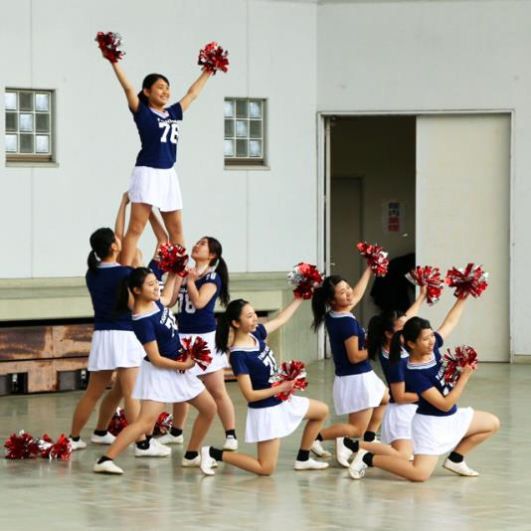
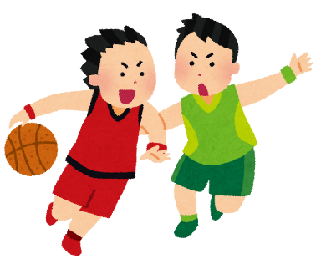
동아리 활동을 하는 학생들의 모습

Slide 19
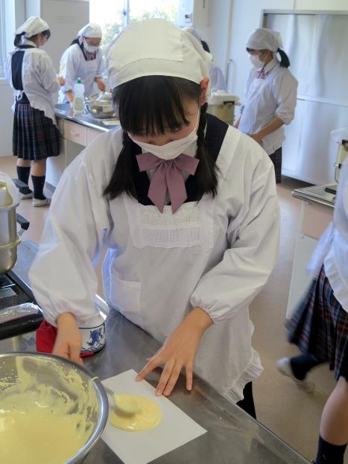
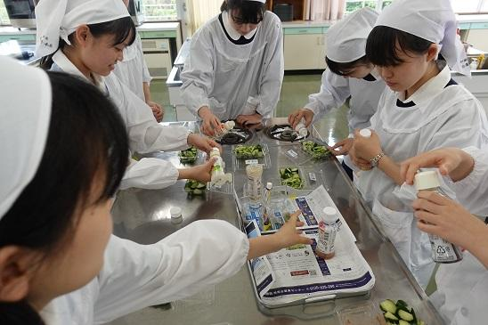
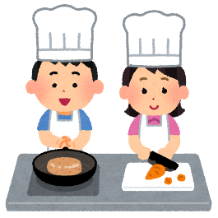
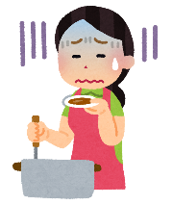
가정실습을 받는 학생들의 모습

Slide 20
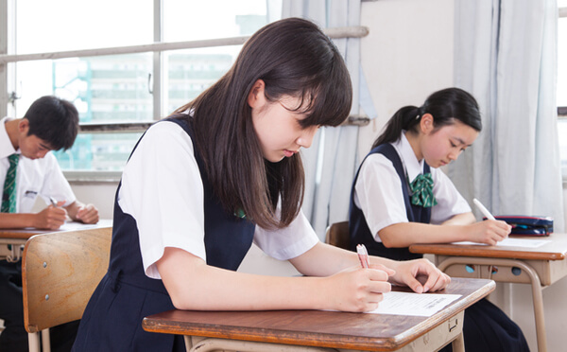
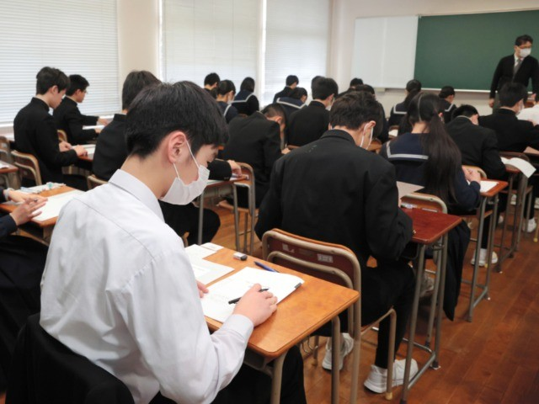
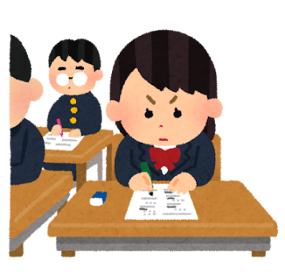

고교 수험을 치르는 학생의 모습

